Slide 1
WA
기획서
보스 전투

Slide 2
WA
목차
개요

Slide 3
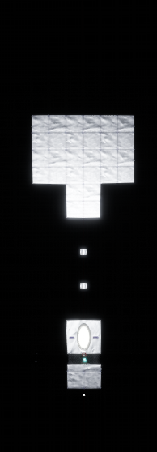

WA
보스 등장 연출
③
①
②

Slide 4
WA
보스 등장 요소
등장 기믹들 | 요약
Shooter | 퍼즐요소의 Shooter 와 동일하지만 한번 발사하면 스스로를 제거한다.
Spike_map
Laser_Barrel | 원기둥에 Laser를 달아놓은 방해요소

Slide 5
WA
보스 패턴 루틴
패턴1
패턴2
패턴3
패턴4

Slide 6
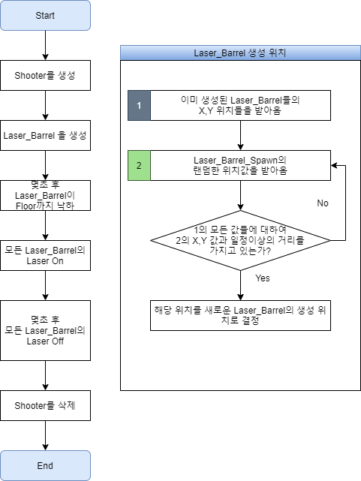
WA
보스 전투 패턴1
새롭게 생성되는 Laser_Barrel의 위치예시

Slide 7
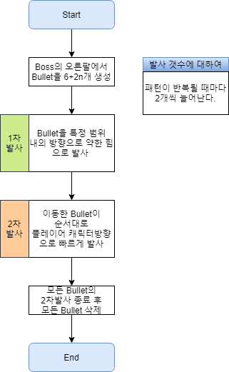
WA
보스 전투 패턴2
1차
발사
2차
발사
P
P
동시 발사X (랜덤한 순서로 발사)
예상 이미지 (gif)
P

Slide 8
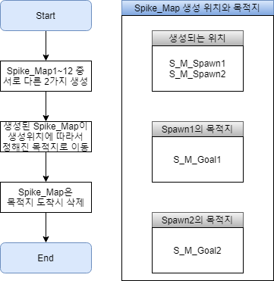
WA
보스 전투 패턴3
Spike_Map 생성 및 이동 예시
S_M_Spawn1
S_M_Spawn2
S_M_Goal2
S_M_Goal1
Spike_Map(x)
Spike_Map(y)

Slide 9
WA
보스 전투 패턴4

